Slide 1
ВЕЛИКО СЛОВО планина, река, море, језеро

Slide 2
Велико почетно слово
ПЛАНИНА
РЕКА
МОРЕ
ЈЕЗЕРО

Slide 3
Великим почетним словом пишемо имена:
планина Копаоник Златибор Авала Дивчибаре Тара
Стара планина
река Тамиш Дунав Сава Колубара Тиса

Slide 4
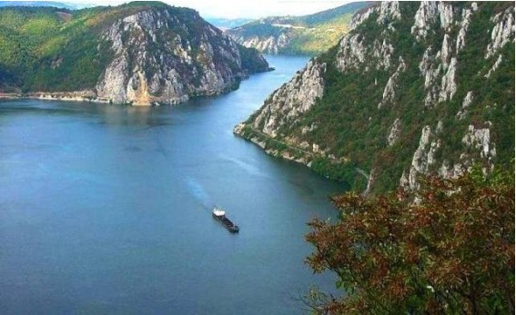
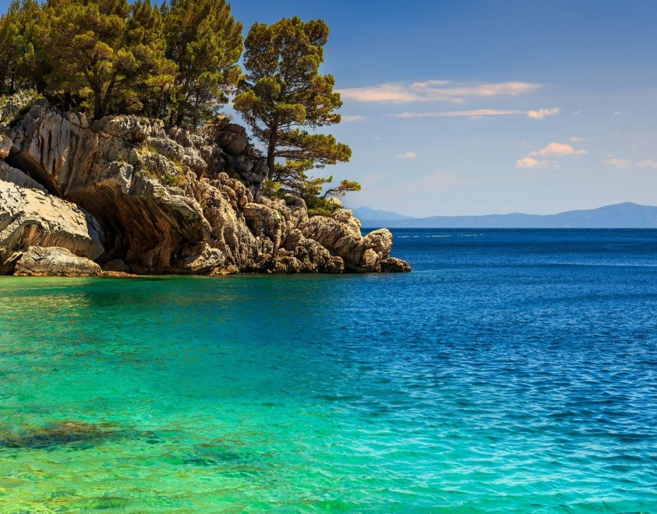
jезера
Сребрно језеро
Власинско језеро
Ђердапско језеро
Палићко језеро
мора
Јадранско море
Црно море
Егејско море
Јонско море

Slide 5
Уочавамо да нису све речи написане великим почетним словом
ВЕЛИКО СЛОВО
Стара
Палићко
МАЛО СЛОВО
планина
језеро
Речи планина и језеро пишу се малим почетним словом јер су то заједничке именице

Slide 7
Постоје и вишечлана имена која се вишу великим почетним словом Пример: река Велика Морава Јужна Морава Западна Морава

Slide 8
Задатак Препиши у свеску и заокружи оно што је правилно написано : дунав Сребрно језеро Тамиш копаоник Велика Морава Егејско море авала Стара планина

